Slide 1
ΒΙΟΧΗΜΕΙΑ
ΒΙΒΛΙΟΓΡΑΦΙΑ: HARPER’S ΒΙΟΛΟΓΙΚΗ ΧΗΜΕΙΑ
ΚΕΦ. 21 Η ΟΔΟΣ ΤΩΝ ΦΩΣΦΟΡΙΚΩΝ ΠΕΝΤΟΖΩΝ & ΆΛΛΕΣ ΜΕΤΑΒΟΛΙΚΕΣ ΟΔΟΙ ΤΩΝ ΕΞΟΖΩΝ
ΚΕΦ. 22 ΟΞΕΙΔΩΣΗ ΤΩΝ ΛΙΠΑΡΩΝ ΟΞΕΩΝ

Slide 2
Η ΟΔΟΣ ΤΩΝ ΦΩΣΦΟΡΙΚΩΝ ΠΕΝΤΟΖΩΝ & ΆΛΛΕΣ ΜΕΤΑΒΟΛΙΚΕΣ ΟΔΟΙ ΤΩΝ ΕΞΟΖΩΝ
Η γλυκόζη, η φρουκτόζη και η γαλακτόζη αποτελούν τις κύριες εξόζες που απορροφούνται από την γαστρεντερική οδό και προέρχονται από το άμυλο, τη σακχαρόζη και τη λακτόζη αντιστοίχως. Η φρουκτόζη και η γαλακτόζη μετατρέπονται σε γλυκόζη κυρίως στο ήπαρ
Η οδός των φωσφορικών πεντοζών αποτελεί μια εναλλακτική πορεία στο μεταβολισμό της γλυκόζης. Δεν οδηγεί στη σύνθεση ΑΤΡ αλλά έχει 2 μείζονες λειτουργίες:
Το σχηματισμό NADPH για τη σύνθεση λιπαρών οξέων και στεροειδών
Τη σύνθεση ριβόζης για το σχηματισμό νουκλεοτιδίων
Τα ένζυμα αυτής της μεταβολικής οδού εντοπίζονται στο κυτταρόπλασμα

Slide 4
Οδός των φωσφορικών πεντοζών
Εξαιρετικά ενεργός δρόμος στο ήπαρ, λιπώδη ιστό, μαστούς και τα επινεφρίδια (σύνθεση λιπαρών οξέων και στεροειδών) αλλά και στα ερυθροκύτταρα
Μικρότερης σημασίας οδός στον μυϊκό ιστό
Το βιοχημικό μονοπάτι των φωσφορικών πεντοζών διακρίνεται σε οξειδωτικό μέρος και μη οξειδωτικό μέρος
Στο οξειδωτικό μέρος παράγεται ανά μόριο 6Ρ-γλυκόζης: 2 μόρια NADPH, 1 μόριο CO₂ και 1 μόριο 5Ρ-ριβουλόζης
Στο μη οξειδωτικό μέρος έχουμε τις αντιδράσεις ισομερείωσης της 5Ρ-ριβουλόζης σε 5Ρ-ριβόζη και 5Ρ-ξυλουλόζη, με τελική μετατροπή τους σε 3Ρ-γλυκεριναλδεύδη και 6Ρ-φρουκτόζη (ενώσεις της γλυκόλυσης)

Slide 5
Οξειδωτικό μέρος: Σχηματισμός των ΝΑDPH και φωσφορικής ριβόζης (φωσφογλυκονικός δρόμος)
Στην οξειδωτική φάση, συνολικά 3 μόρια 6-φωσφορικής γλυκόζης, με τη δράση της δευδρογονάσης (αφυδρογονάσης) της 6 Ρ-γλυκόζης, δίνουν γένεση σε 3 μόρια CO₂ και 3 σάκχαρα με πέντε άτομα άνθρακα (5Ρ-ριβουλόζη)
Στην οξειδωτική φάση επίσης, ανά μόριο 6-φωσφορικής γλυκόζης παράγονται 2 μόρια NADPH, από τη δράση αφυδρογονασών που απαιτούν NADP⁺ ως δέκτη υδρογόνου (συνολικά 3Χ2=6 NADPH)
Διαφορές με γλυκόλυση: Δεν παράγεται ΑΤΡ, η οξείδωση χρησιμοποιεί NADP⁺ και όχι NAD⁺, παράγεται επίσης CO₂

Slide 6
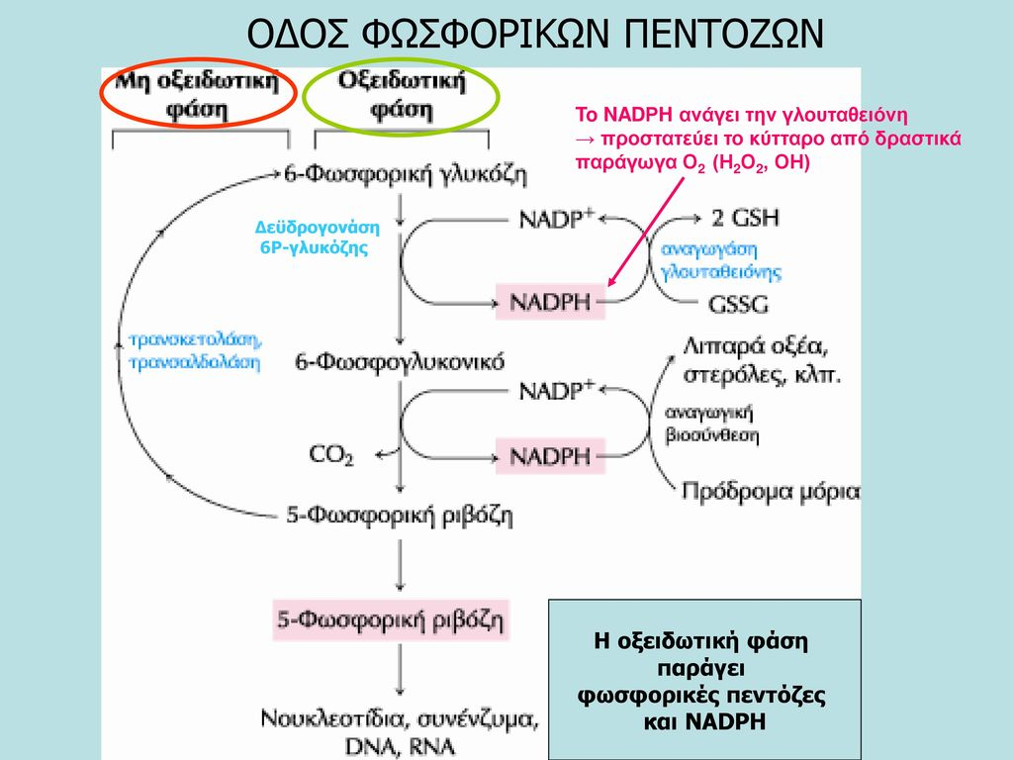

Slide 7
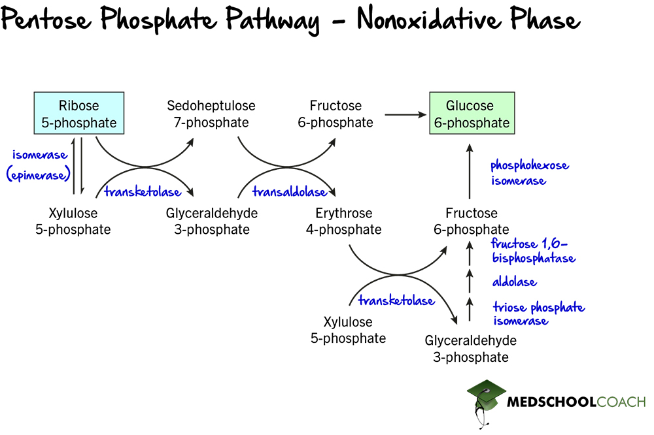
Μη οξειδωτικό μέρος: Αντιδράσεις ισομερειώσεως σακχάρων
Η 5Ρ-ριβουλόζη ισομερίζεται με τη δράση ισομεράσης σε 5Ρ-ριβόζη και ακολούθως με τη δράση επιμεράσης επιμερίζεται σε 5Ρ-ξυλουλόζη
Τα 3 σάκχαρα με 5 άτομα άνθρακα (1 μόριο 5Ρ-ριβόζης και 2 μόρια 5Ρ-ξυλουλόζης) επαναδιατάσσονται με τη δράση της τρανσκετολάσης-τρανσαλδολάσης αναπαράγοντας:
2 μόρια 6-φωσφορικής φρουκτόζης και
1 μόριο, ενδιάμεσο της γλυκόλυσης, την 3-φωσφορική γλυκεριναλδεύδη
Η μη οξειδωτική οδός μπορεί να αντιστραφεί ανάλογα με τις απαιτήσεις του κυττάρου

Slide 8
Μη οξειδωτικό μέρος: Αντιδράσεις ισομερειώσεως σακχάρων
Η 6-φωσφορική φρουκτόζη και η 3-φωσφορική γλυκεριναλδεύδη είναι μόρια του γλυκολυτικού δρόμου
Σε ιστούς που είναι γλυκονεογενετικοί έχουμε αντιστροφή της γλυκόλυσης και παραγωγή της 1,6-διφωσφορικής φρουκτόζης από την 3-φωσφορική γλυκεριναλδεύδη και γλυκονεογένεση
Σε ιστούς μη γλυκονεογενετικούς, που στερούνται αυτής της ενζυμικής δυνατότητας η 3-φωσφορική γλυκεριναλδεύδη ακολουθεί την φυσιολογική πορεία προς πυροσταφυλικό ενώ η 6-φωσφορική φρουκτόζη μετατρέπεται με τη δράση της ισομεράσης σε 6-φωσφορική γλυκόζη ή διαφορετικά αν υπάρχει ανάγκη μπαίνει πάλι στην οξειδωτική οδό και την παραγωγή NADPH

Slide 9
5-P ριβουλόζη

Slide 10
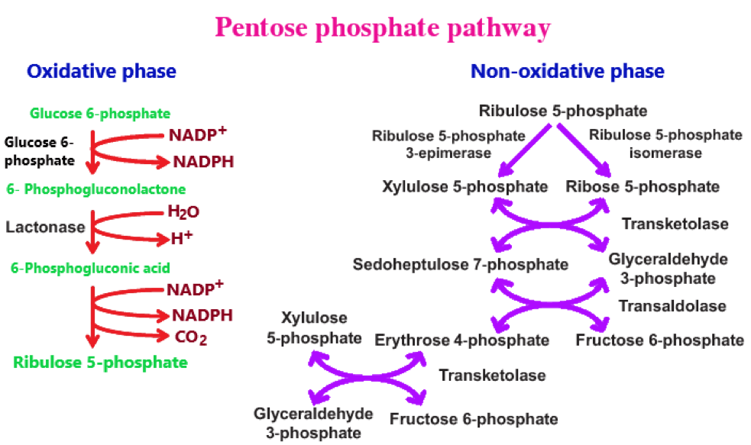
Η οδός της γλυκόλυσης
Η οδός των φωσφορικών πεντοζών

Slide 11
Ερυθροκύτταρα και οδός των φωσφορικών πεντοζών
Στα ερυθρά αιμοσφαίρια, η οδός των φωσφορικών πεντοζών παρέχει NADPH για την αναγωγή της οξειδωμένης γλουταθειόνης (GSSG), η οποία καταλύεται από την αναγωγάση (ρεδουκτάση) της γλουταθειόνης μιας φλαβοπρωτεΐνης που περιέχει FAD.
H ανηγμένη μορφή της γλουταθειόνης (GSH) απομακρύνει το Η2Ο2 σε μια αντίδραση που καταλύεται από την υπεροξειδάση της γλουταθειόνης, ένζυμο που περιέχει σεληνοκυστεΐνη στο ενεργό του κέντρο
Η αντίδραση είναι σημαντική καθώς η συσσώρευση Η2Ο2 μπορεί να μειώσει δραστικά τη διάρκεια ζωής του ερυθροκυττάρου

Slide 12
Στα ερυθρά αιμοσφαίρια

Slide 13
Αφυδρογονάση της 6-Ρ γλυκόζης

Slide 15
Λειτουργία και ρύθμιση του δρόμου των φωσφορικών πεντοζών
Εξαρτάται από τις ανάγκες του κυττάρου για NADPH και 5-φωσφορική ριβόζη
Ανάγκη για 5-Ρ ριβόζη: Μετατροπή της 6-Ρ φρουκτόζης και 3-Ρ γλυκεριναλδεύδης (που προέρχονται από τον γλυκολυτικό δρόμο) σε 5-Ρ ριβόζη με την δράση τρανσκετολάσης-τρανσαλδολάσης (αντιστρέφοντας την αμφίδρομη μεταβολική μη οξειδωτική οδό)
Ανάγκη για NADPH: Λειτουργεί ο οξειδωτικός δρόμος (φωσφογλυκονικός δρόμος) όπου παράγονται 2 μόρια NADPH και 1 μόριο 5-Ρ ριβόζης ανά μόριο φωσφορικής γλυκόζης

Slide 16
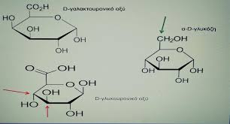
Το γλυκουρονικό, προϊόν της οδού του γλυκουρονικού οξέος
Στο ήπαρ η οδός του ουρονικού οξέος ή γλυκουρονικού οξέος καταλύει τη μετατροπή της γλυκόζης σε γλυκουρονικό οξύ, ασκορβικό οξύ και πεντόζες.
Αποτελεί έναν εναλλακτικό δρόμο της οξείδωσης της γλυκόζης που δεν οδηγεί σε σύνθεση ΑΤΡ (όπως και η οδός των φωσφορικών πεντοζών)

Slide 17
Οδός του γλυκουρονικού οξέος
Η 6-φωσφορική γλυκόζη ισομερίζεται με τη δράση της ισομεράσης φωσφογλυκομουτάση του ήπατος, προς 1-φωσφορική γλυκόζη, η οποία αντιδρά με την τριφωσφορική ουριδίνη (UΤP) σχηματίζοντας ουριδίνο-διφωσφορική γλυκόζη (UDPGIc), αντίδραση που καταλύεται από την UDPGIc πυροφωσφορυλάση.
Το UDP-γλυκουρονικό προκύπτει από την μετατροπή της ουριδίνο-διφωσφορικής γλυκόζης (UDPGIc) με την καταλυτική δράση της αφυδρογονάσης (δευδρογονάσης) της UDPGIc που απαιτεί NAD

Slide 18
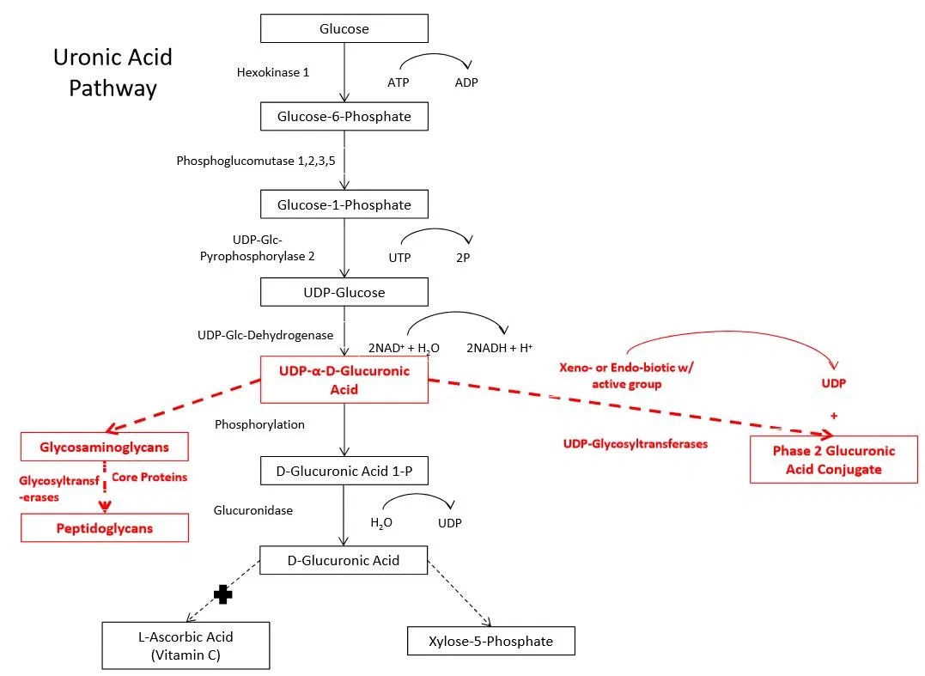

Slide 19
Οδός του γλυκουρονικού οξέος
To UDP-γλυκουρονικό αποτελεί πηγή γλυκουρονικού για:
την σύνθεση γλυκοζαμινογλυκανών και πρωτεογλυκανών
αποτελεί μέσο σύζευξης για την αντίδραση (ένζυμο η UDP- γλυκουρόνυλοτρανφεράση) με υποστρώματα όπως οι στεροειδείς ορμόνες, η χολερυθρίνη καθώς και μεταβολικά παράγωγα φαρμάκων που απεκκρίνονται στα ούρα και την χολή ως συζεύγματα γλυκουρονιδίου (αντιδράσεις αποτοξίνωσης-βιομετασχηματισμού)
Το γλυκουρονικό ανάγεται προς L-γουλονικό, πρόδρομο μόριο της σύνθεσης του ασκορβικού οξέος που αποτελεί βιταμίνη για τον άνθρωπο και κάποια ζώα
Πρόδρομο μόριο για τη σύνθεση πεντοζών (5Ρ-ξυλουλόζη)

Slide 21
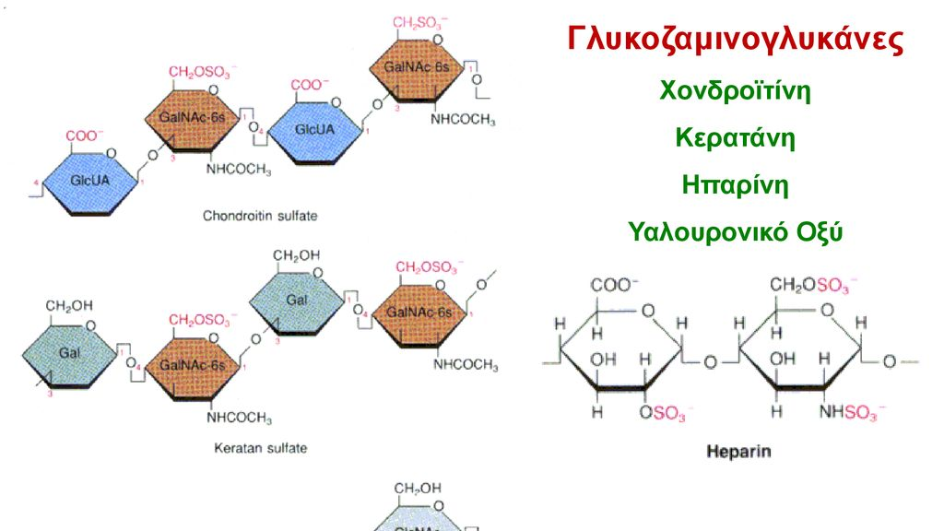
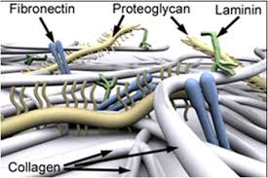
Γλυκοζαμινογλυκάνες και Πρωτεογλυκάνες περιέχουν γλυκουρονικό οξύ

Slide 24
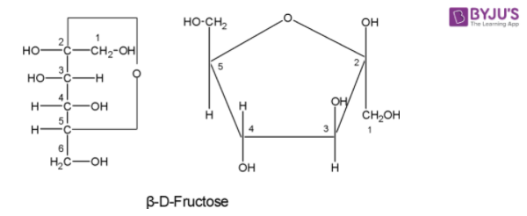
Μεταβολισμός της φρουκτόζης
Οδός της 1-φωσφορικής φρουκτόζης
Στο ήπαρ κυρίως, αλλά και λιγότερο στους νεφρούς και το έντερο η φρουκτόζη μετατρέπεται σε 1-φωσφορική φρουκτόζη με τη δράση της φρουκτοκινάσης
Η 1-φωσφορική φρουκτόζη διασπάται σε γλυκεριναλδεύδη και φωσφορική διυδρόξυακετόνη από την αλδολάση Β, ένζυμο που υπάρχει κυρίως στο κυτταρόπλασμα των ηπατικών κυττάρων
Η γλυκεριναλδεύδη με τη δράση της κινάσης της γλυκεριναλδεύδης μπορεί να μετατραπεί σε φωσφορική γλυκεριναλδεύδη και την ισομερή της φωσφορική διυδροξυακετόνη (ενώσεις της γλυκολυτικής οδού) που οδηγούν:
Μεταβολισμός προς πυροσταφυλικό
Γλυκονεογέννεση ή γλυκογονοσύνθεση
Σύνθεση λιπιδίων

Slide 25
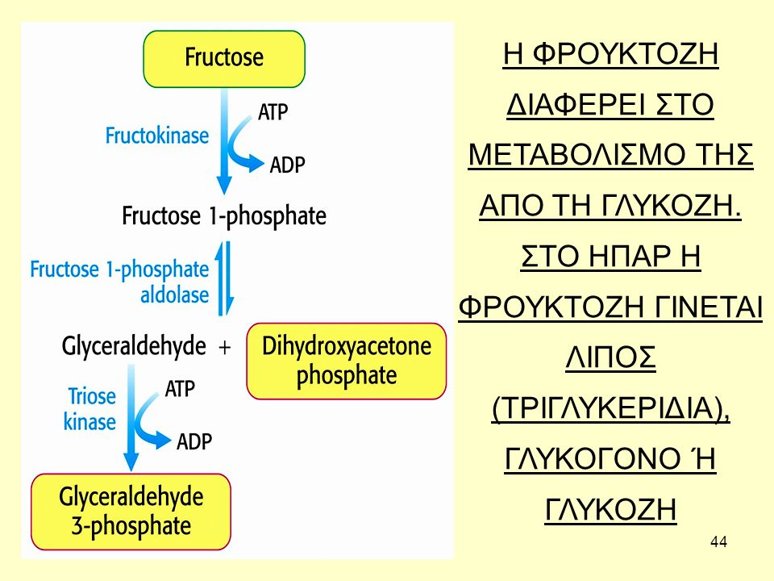

Slide 26
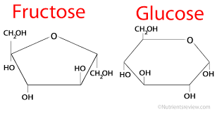
Μεταβολισμός της φρουκτόζης
Στο ήπαρ η φωσφορική γλυκεριναλδεύδη και η φωσφορική διυδροξυακετόνη είναι δυνατόν:
να αποδομηθούν μέσω της γλυκόλυσης
να αποτελέσουν υποστρώματα της αλδολάσης και κατ΄επέκταση της γλυκονεογένεσης (αντιστροφη γλυκόλυσης)
να οδηγηθούν στη σύνθεση λιπιδίων ή στη σύνθεση γλυκογόνου
Στους εξωηπατικούς ιστούς (μύες, λίπος, ερυθρά, εγκέφαλος) η εξοκινάση καταλύει την φωσφορυλίωση των περισσότερων εξοζών, άρα και της φρουκτόζης (6-Ρ φρουκτόζη) για να καλύψουν ενεργειακές ανάγκες
η γλυκόζη σε εξωηπατικούς ιστούς μπορεί και αναστέλλει την φωσφορυλίωση της φρουκτόζης γιατί αποτελεί καλύτερο υπόστρωμα για την εξοκινάση.

Slide 27
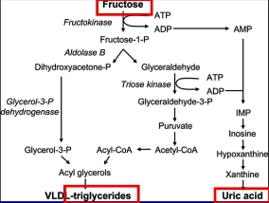

Slide 28
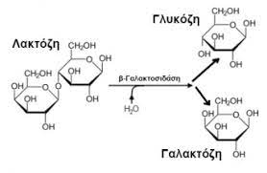
Μεταβολισμός γαλακτόζης
Η γαλακτόζη προέρχεται από την εντερική υδρόλυση του δισακχαρίτη λακτόζη που βρίσκεται στο γάλα
Η γαλακτόζη χρησιμοποιείται από τον οργανισμό ως δομικό στοιχείο σε γλυκοπρωτεΐνες και σφιγγολιπίδια
Χρησιμοποιείται για την σύνθεση της λακτόζης στους μαστούς
Για να χρησιμοποιηθεί η γαλακτόζη ως πηγή ενέργειας θα πρέπει να μετατραπεί πρώτα σε γλυκόζη

Slide 29
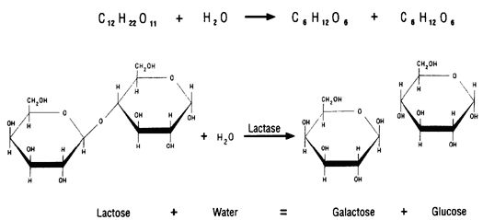
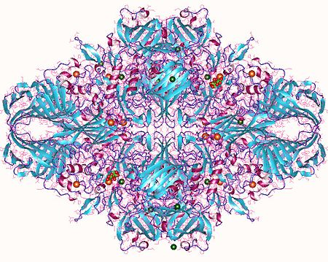
Η λακτάση βρίσκεται στα κύτταρα των λαχνών του λεπτού εντέρου. Ανήκει στην κατηγορία των β-γαλακτοσιδασών.
Αποτελείται από μια πολυπεπτιδική αλυσίδα βάρους 160KDa.

Slide 30
Μεταβολισμός γαλακτόζης
Στο ήπαρ η γαλακτόζη μετατρέπεται σε 1-φωσφορική γαλακτόζη με τη δράση της γαλακτοκινάσης.
Η 1-φωσφορική γαλακτόζη αντιδρά με την ουριδίνο-διφωσφορική γλυκόζη (UDPGIc) σχηματίζοντας ουριδίνο-διφωσφορική γαλακτόζη (UDPGaI) και 1-φωσφορική γλυκόζη με την δράση του ενζύμου ουριδίλο-τρανσφεράση της 1-φωσφορικής γαλακτόζης.
Με την επιμεράση της UDPGaI, η UDPGaI μετατρέπεται σε UDPGIc και ενσωματώνεται στο γλυκογόνο.
Η επιμεράση μπορεί και να αναστρέφει την αντίδραση παράγοντας από γλυκόζη γαλακτόζη, έτσι ώστε η γαλακτόζη να μην είναι διαιτητικά απαραίτητη
Στο μαζικό αδένα η σύνθεση της λακτόζης καταλύεται από την συνθάση της λακτόζης όπου η UDPGal συμπυκνώνεται με τη γλυκόζη αποδίδοντας λακτόζη κατά την γαλουχία

Slide 32
Κλινικές όψεις
Κυαμισμός: Οφείλεται σε βλάβη της οδού των φωσφορικών πεντοζών που οδηγεί σε αιμόλυση των ερυθρών αιμοσφαιρίων. Προκαλείται από γενετικά ελλείμματα της αφυδρογονάσης της 6-φωσφορικής γλυκόζης, με επακόλουθη διαταραχή της παραγωγής του NADPH. Ακολουθεί φυλοσύνδετο τρόπο κληρονόμησης με την πλειοψηφία των φορέων να είναι ασυμπτωματικοί.
Η πάθηση εκδηλώνεται ως αιμόλυση των ερυθροκυττάρων (αιμολυτική αναιμία) όταν τα ευαίσθητα άτομα υπόκεινται σε οξειδωτικό στρες από λοίμωξη, φάρμακα όπως σουλφοναμίδες ή κατανάλωση κυάμους
Καλοήθη ιδιοπαθής πεντοζουρία. Διακοπή της οδού του γλυκουρονικού οξέος εξαιτίας της έλλειψης του ενζύμου που είναι απαραίτητο για την αναγωγή της L-ξυλουλόζης σε ξυλιτόλη. Σημαντικές ποσότητες L-ξυλουλόζης εμφανίζονται στα ούρα.
Η πεντοζουρία επίσης εμφανίζεται μετά από κατανάλωση μεγάλης ποσότητας φρούτων

Slide 33
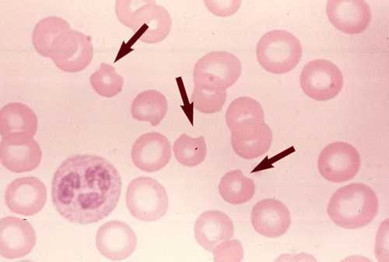
ΚΥΑΜΙΣΜΟΣ
Η ανεπάρκεια της G6PD έχει ως αποτέλεσμα την ατελή ενεργοποίηση της οδού της φωσφορικής πεντόζης, την μειωμένη παραγωγή NADPH και την μειωμένη αναγωγή της γλουταθειόνης (GSH)
Η οξειδωμένη μορφή της, αδυνατεί να εξουδετερώσει τις αυξημένες ποσότητες οξειδωτικών ουσιών, οι οποίες αθροίζονται στο ερυθροκύτταρο, αυξάνουν την παραγωγή μεθαιμοσφαιρίνης και την ενδοκυττάρια κατακρήμνιση της αιμοσφαιρίνης (σωμάτια Heinz)
Κληρονομική φυλοσύνδετη υπολειπόμενη διαταραχή
Χαρακτηριστική εικόνα με τα «Bite cells» κατά την διάρκεια της αιμόλυσης από ανεπάρκεια του ενζύμου G6PD

Slide 34
Κλινικές όψεις
Υπερφόρτωση του ήπατος με φρουκτόζη :
Αυξάνει την σύνθεση λιπαρών οξέων και τριακυλογλυκερολών οδηγώντας σε υπερτριακυλογλυκερολαιμία και αυξημένη έκκριση VLDL και LDL χοληστερόλης που μπορεί να θεωρηθεί αθηρογόνος.
Η αυξημένη κατανάλωση ΑΤΡ οδηγεί σε αύξηση της σύνθεσης του ουρικού οξέος, αίτιο της ουρικής αρθρίτιδας
Έλλειψη της ηπατικής φρουκτοκινάσης προκαλεί καλοήθη ιδιοπαθή φρουκτοζουρία. Κληρονομικό υποτελές νόσημα
Έλλειψη της αλδολάσης Β προκαλεί κληρονομική δυσανεξία στη φρουκτόζη και χαρακτηρίζεται από έντονη υπογλυκαιμία και εμέτους μετά την κατανάλωση τροφών που περιέχουν φρουκτόζη. Κληρονομείται με αυτοσωμικό υπολειπόμενο τρόπο

Slide 35
Κλινικές όψεις
Διαβητικός καταρράκτης. Η οδός της σορβιτόλης είναι υπεύθυνη για τον σχηματισμό φρουκτόζης από τη γλυκόζη ειδικά σε ιστούς που δεν είναι ινσουλινοεξαρτώμενοι.
Στον οφθαλμό η υπεργλυκαιμία προκαλεί υψηλά επίπεδα γλυκόζης στο υδατοειδές υγρό, που διαχέεται στο φακό. Στο φακό η γλυκόζη μεταβολίζεται από την ρεδουκτάση της αλδόζης σε σορβιτόλη, η οποία συσσωρεύεται μέσα στο φακό, οδηγώντας σε δευτερογενή οσμωτική υπερυδάτωση της ουσίας του φακού
Η γλυκόζη ανάγεται προς σορβιτόλη από την αναγωγάση (ρεδουκτάση) της αλδόζης. Η σορβιτόλη μετατρέπεται αργά σε φρουκτόζη από την δευδροδονάση (αφυδρογονάση) της σορβιτόλης.
Η σορβιτόλη δεν διαχέεται διαμέσου των κυτταρικών μεμβρανών αλλά αθροίζεται προκαλώντας οσμωτικές διαταραχές.

Slide 36
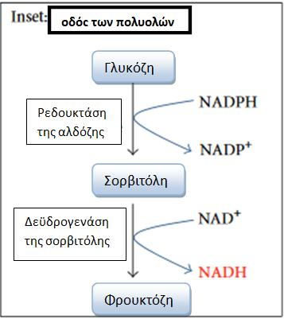
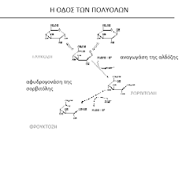

Slide 37
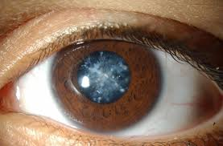
Διαβητικός καταρράκτης.

Slide 38
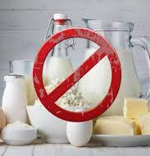
Κλινικές όψεις
Γαλακτοζαιμίες. Προκαλούνται από κληρονομικά ελλείμματα της γαλακτοκινάσης, της ουριδίλο-τρανσφεράσης ή της 4-επιμεράσης.
Η περισσότερο βαριά κατάσταση είναι η συνέπεια ελλείμματος στην ουριδίλο-τρανσφεράση, καθώς η άθροιση 1-φωσφορικής γαλακτόζης εξαντλεί τον ανόργανο φώσφορο του ήπατος με συνέπεια την ηπατική ανεπάρκεια και τη διανοητική επιδείνωση
Κληρονομείται με αυτοσωματικό υπολειπόμενο χαρακτήρα. Συχνότητα περίπου 1 ανά 10.000 έως 60.000 γεννήσεις
Γενετικός έλεγχος:
• GALT 9p13 Galactose-1 phosphate uridyl transferase. Ανεπάρκεια τρανσφεράσης που είναι η κλασική γαλακτοζαιμία, η πιο κοινή και πιο σοβαρή μορφή.
• GALK1 17q24 galactokinase. Ανεπάρκεια γαλακτοκινάσης
• GALE 1p36-p35 UDP galactose epimerase. Ανεπάρκεια της γαλακτο-6-φωσφορικής επιμεράσης.

Slide 39
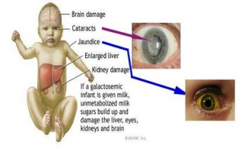
Εξέταση αίματος (από τη φτέρνα του βρέφους) ή εξέταση ούρων
Υψηλά επίπεδα γαλακτόζης στο αίμα ή στα ούρα.

Slide 40
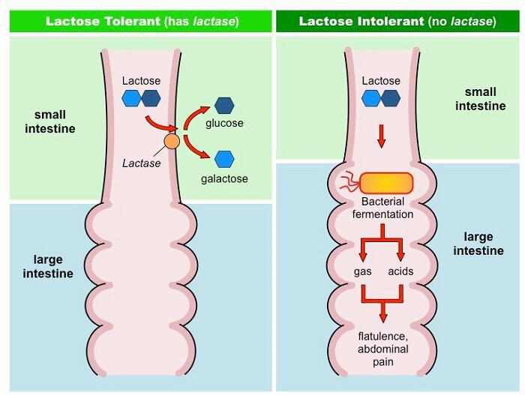
Κλινικές όψεις
Δυσανεξία στη λακτόζη και ανεπάρκεια λακτάσης
Το 65 % του ανθρώπινου πληθυσμού έχει μειωμένη ικανότητα πέψης της λακτόζης μετά τη βρεφική ηλικία.
Η δυσανεξία στη λακτόζη είναι συνήθως κληρονομική και τα συμπτώματα εμφανίζονται συνήθως κατά την εφηβεία ή μετά την ενηλικίωση.
Νεογέννητα σπανίως γεννιούνται με δυσανεξία στη λακτόζη. Πρόωρα εμφανίζουν προσωρινή δυσανεξία στη λακτόζη, καθώς δεν μπορούν ακόμη να παράξουν λακτάση.
Με το γήρας μειώνεται η παραγωγή λακτάσης

Slide 41
